Slide 1
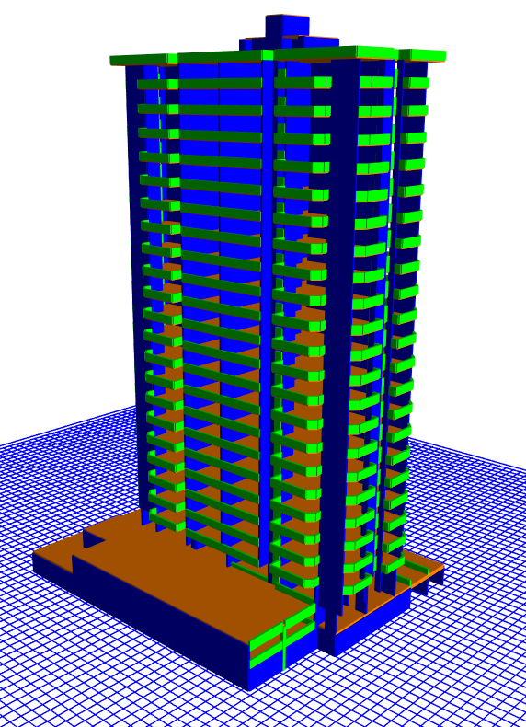
Resumen Edificio

Slide 2
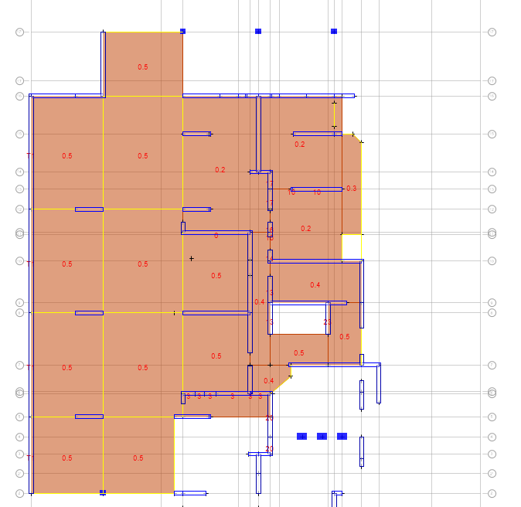
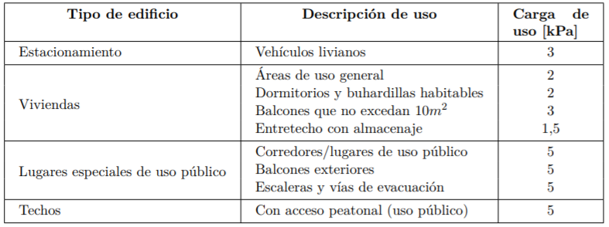
Cargas

Slide 3
Resumen cubicaciones
Losa | Altura (m) | Área losa (m2) | Xg losa (m) | Yg losa (m) | I polar (m4) | Ps losa (T) | P vigas (T) | P muros (T) | Ps nivel (T) | Σ Ps nivel (T) | M tras (T·s2/m) | M rot (T · s2 · m) | q (T/m2)
24 | 2,5 | 68,7 | 19,1 | 15,6 | 726,3 | 38,8 | 71,5 | 51,7 | 136,1 | 136,1 | 13,9 | 146,8 | 1,98
23 | 2,5 | 410,2 | 16,0 | 16,3 | 37835,5 | 231,8 | 44,5 | 51,7 | 368,4 | 504,5 | 37,6 | 3467,1 | 0,90
22 | 2,5 | 410,2 | 16,0 | 16,3 | 37835,5 | 231,8 | 44,5 | 132,6 | 408,8 | 913,3 | 41,7 | 3848,0 | 1,00
21 | 2,5 | 410,2 | 16,0 | 16,3 | 37835,5 | 231,8 | 44,5 | 132,6 | 408,8 | 1322,2 | 41,7 | 3848,0 | 1,00
20 | 2,5 | 410,2 | 16,0 | 16,3 | 37835,5 | 231,8 | 44,5 | 132,6 | 408,8 | 1731,0 | 41,7 | 3848,0 | 1,00
19 | 2,5 | 410,2 | 16,0 | 16,3 | 37835,5 | 231,8 | 44,5 | 132,6 | 408,8 | 2139,9 | 41,7 | 3848,0 | 1,00
18 | 2,5 | 410,2 | 16,0 | 16,3 | 37835,5 | 231,8 | 44,5 | 132,6 | 408,8 | 2548,7 | 41,7 | 3848,0 | 1,00
17 | 2,5 | 410,2 | 16,0 | 16,3 | 37835,5 | 231,8 | 44,5 | 132,6 | 408,8 | 2957,6 | 41,7 | 3848,0 | 1,00
16 | 2,5 | 410,2 | 16,0 | 16,3 | 37835,5 | 231,8 | 44,5 | 132,6 | 408,8 | 3366,4 | 41,7 | 3848,0 | 1,00
15 | 2,5 | 410,2 | 16,0 | 16,3 | 37835,5 | 231,8 | 44,5 | 132,6 | 408,8 | 3775,2 | 41,7 | 3848,0 | 1,00
14 | 2,5 | 410,2 | 16,0 | 16,3 | 37835,5 | 231,8 | 44,5 | 132,6 | 425,4 | 4200,6 | 43,4 | 4003,7 | 1,04
13 | 2,5 | 410,2 | 16,0 | 16,3 | 37835,5 | 231,8 | 44,5 | 165,7 | 441,9 | 4642,5 | 45,1 | 4159,3 | 1,08
12 | 2,5 | 410,2 | 16,0 | 16,3 | 37835,5 | 231,8 | 44,5 | 165,7 | 441,9 | 5084,5 | 45,1 | 4159,3 | 1,08
11 | 2,5 | 410,2 | 16,0 | 16,3 | 37835,5 | 231,8 | 44,5 | 165,7 | 441,9 | 5526,4 | 45,1 | 4159,3 | 1,08
10 | 2,5 | 410,2 | 16,0 | 16,3 | 37835,5 | 231,8 | 44,5 | 165,7 | 441,9 | 5968,3 | 45,1 | 4159,3 | 1,08
9 | 2,5 | 410,2 | 16,0 | 16,3 | 37835,5 | 231,8 | 44,5 | 165,7 | 441,9 | 6410,2 | 45,1 | 4159,3 | 1,08
8 | 2,5 | 410,2 | 16,0 | 16,3 | 37835,5 | 231,8 | 44,5 | 165,7 | 441,9 | 6852,2 | 45,1 | 4159,3 | 1,08
7 | 2,5 | 410,2 | 16,0 | 16,3 | 37835,5 | 231,8 | 44,5 | 165,7 | 441,9 | 7294,1 | 45,1 | 4159,3 | 1,08
6 | 2,5 | 410,2 | 16,0 | 16,3 | 37835,5 | 231,8 | 44,5 | 165,7 | 441,9 | 7736,0 | 45,1 | 4159,3 | 1,08
5 | 2,5 | 410,2 | 16,0 | 16,3 | 37835,5 | 231,8 | 44,5 | 165,7 | 441,9 | 8178,0 | 45,1 | 4159,3 | 1,08
4 | 2,5 | 410,2 | 16,0 | 16,3 | 37835,5 | 231,8 | 44,5 | 165,7 | 441,9 | 8619,9 | 45,1 | 4159,3 | 1,08
3 | 2,5 | 410,2 | 16,0 | 16,3 | 37835,5 | 231,8 | 44,5 | 165,7 | 444,7 | 9064,6 | 45,4 | 4185,4 | 1,08
2 | 2,5 | 410,7 | 16,0 | 16,3 | 37835,5 | 232,0 | 43,8 | 171,2 | 453,2 | 9517,7 | 46,2 | 4259,9 | 1,10
1 | 2,5 | 433,5 | 10,3 | 20,0 | 55075,8 | 234,7 | 43,3 | 183,4 | 468,5 | 9986,2 | 47,8 | 6073,6 | 1,08
-1 | 2,5 | 719,5 | 16,4 | 19,8 | 94413,3 | 403,9 | 51,4 | 197,7 | 664,3 | 10650,5 | 67,8 | 8895,5 | 0,92

Slide 4
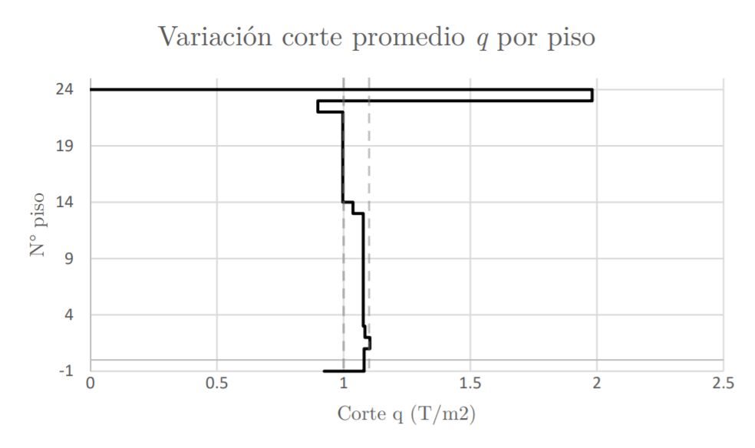

Slide 5
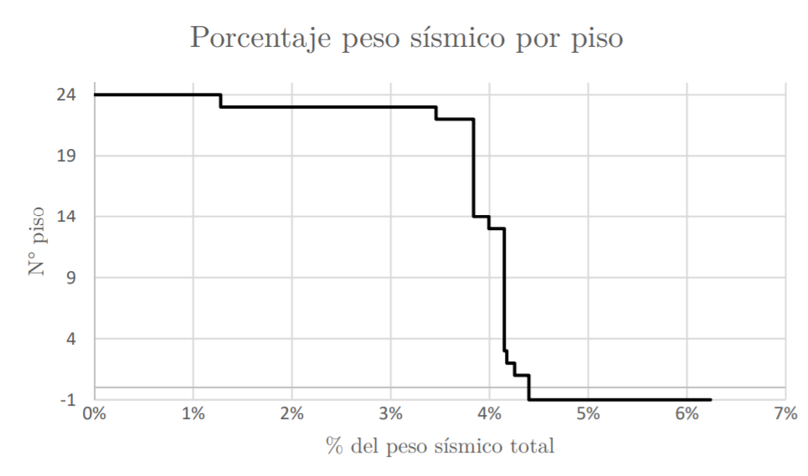

Slide 6
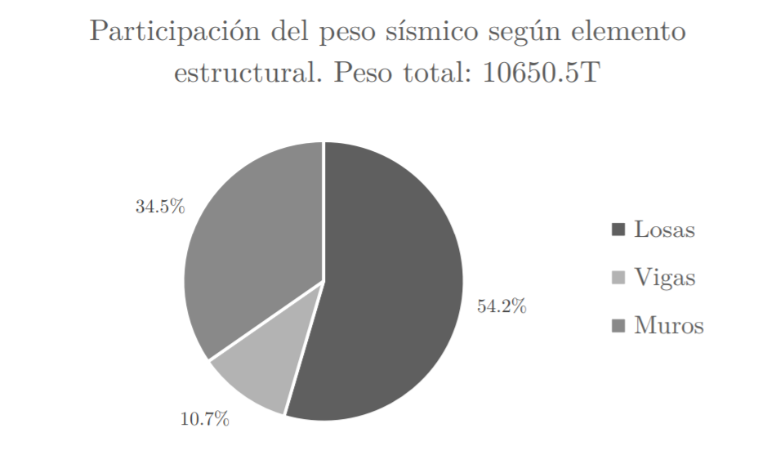

Slide 7
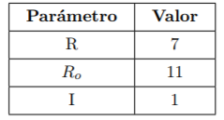

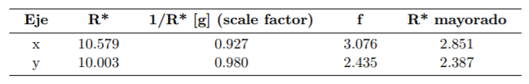
Parámetros sísmicos

Slide 8
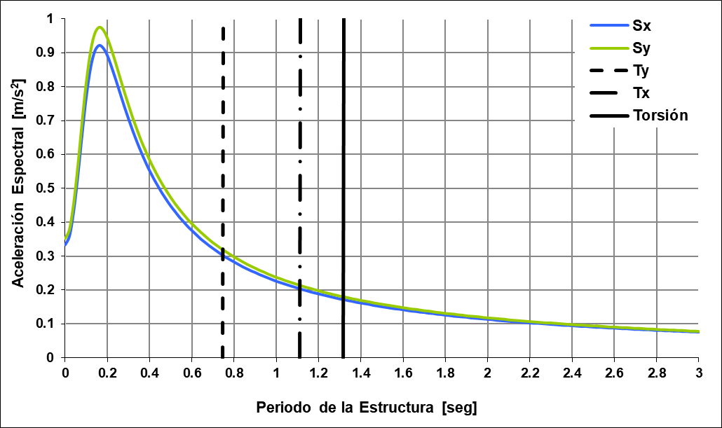
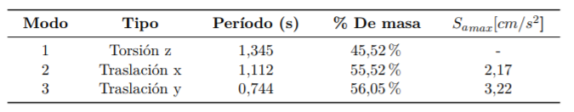

Slide 9

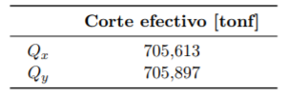
Corte Basal

Slide 10
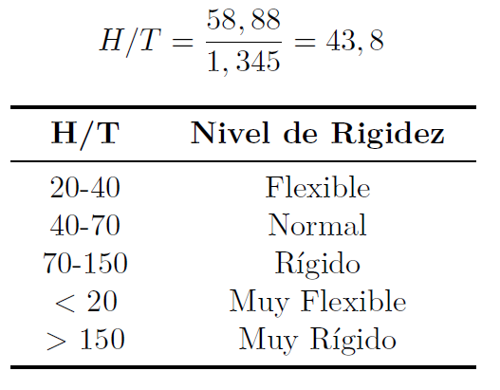
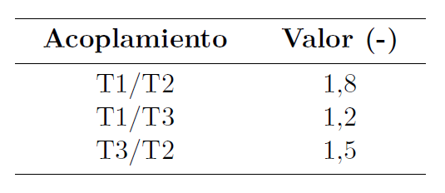
Acoplamiento y rigidez

Slide 11
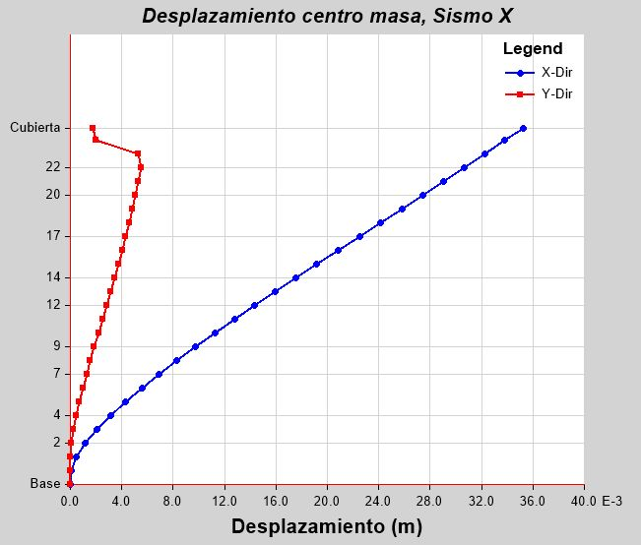
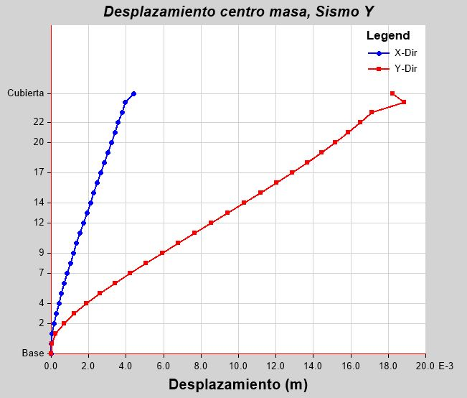

Slide 12
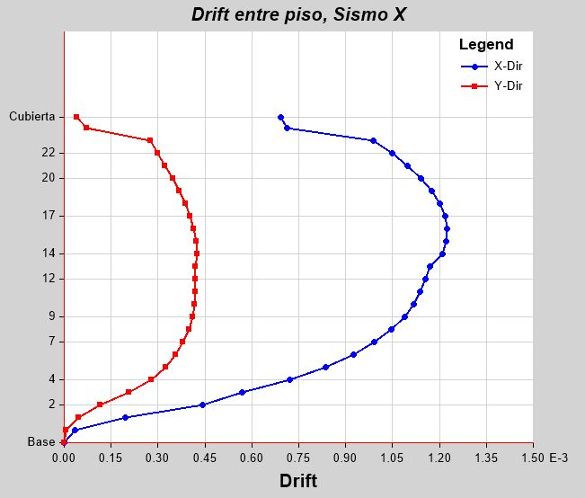
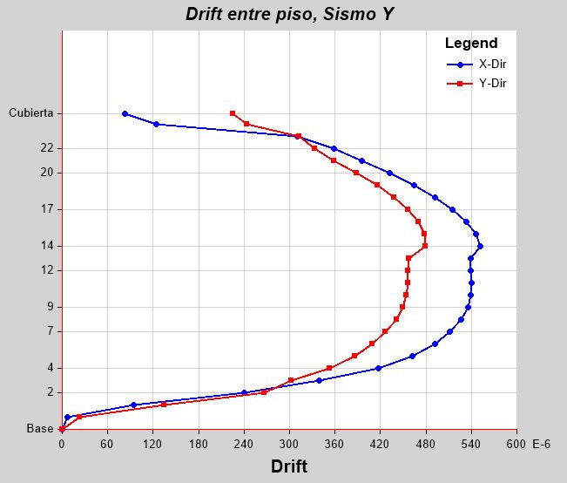

Slide 13
Dimensiones elementos estructurales
N° piso | ex (m) | ey (m) | f'c
23 | 0,20 | 0,20 | 20
22 | 0,20 | 0,20 | 20
21 | 0,20 | 0,20 | 20
20 | 0,20 | 0,20 | 20
19 | 0,20 | 0,20 | 20
18 | 0,20 | 0,20 | 20
17 | 0,20 | 0,20 | 20
16 | 0,20 | 0,20 | 20
15 | 0,20 | 0,20 | 20
14 | 0,20 | 0,20 | 20
13 | 0,25 | 0,25 | 30
12 | 0,25 | 0,25 | 30
11 | 0,25 | 0,25 | 30
10 | 0,25 | 0,25 | 30
9 | 0,25 | 0,25 | 30
8 | 0,25 | 0,25 | 30
7 | 0,25 | 0,25 | 35
6 | 0,25 | 0,25 | 35
5 | 0,25 | 0,25 | 35
4 | 0,25 | 0,25 | 35
3 | 0,25 | 0,25 | 35
2 | 0,25 | 0,25 | 35
1 | 0,25 | 0,30 | 35
-1 | 0,25 | 0,30 | 35
 | Espesor (cm)
Piso 1 | 17
Piso 2 | 16
Piso 3 | 16
Piso Tipo | 16
Piso 24 | 16
Techumbre | 16
Cubierta | 16
Espesores de Losa, final
Espesores de Muro, final

